Slide 1
Раздел 1: Государственные финансы
Государственные финансы — денежные отношения по поводу распределения и перераспределения стоимости общественного продукта и части национального богатства, связанные с формированием финансовых ресурсов в распоряжении государства и его предприятий и использованием государственных средств на затраты по расширению производства, удовлетворение социально – культурных потребностей общества, нужд обороны и управления.
Другие презентации по финансам

Slide 2
Государственные финансы включают в себя звенья:
1). Бюджет – экономическая категория, представленная денежными отношениями, возникающими у государства с юридическими и физическими лицами по поводу перераспределения национального дохода в связи с образованием и использованием бюджетного фонда страны, предназначенного на финансирование народного хозяйства, социально – культурных нужд, нужд обороны и государственного управления.
2). Внебюджетные фонды — специфическая форма перераспределения и использования финансовых ресурсов, привлекаемых для финансирования некоторых общественных потребностей и комплексно используемых на основе организационной самостоятельности фондов.
3). Государственный долг — денежные отношения, возникающие у государства с юридическими и физическими лицами в связи с мобилизацией временно свободных денежных средств в распоряжение органов государственной власти и их использование на финансирование государственных расходов.

Slide 3
Тема 1 Органы государственного управления финансами и контроля финансовой деятельности.
Цель – реализация финансовой политики.
Методы и формы управления финансами:
Финансовое планирование и прогнозирование,
Программирование,
Регулирование,
Контроль,
Принятие и исполнение адекватной законодательной базы,
Обоснование системы прогрессивных методов мобилизации и использования финансовых ресурсов.

Slide 4
Президент (администрация президента)
Определяет цели финансовой политики,
Подписывает бюджетный план,
Имеет право вето на финансовое законодательство, принятое Федеральным Собранием.

Slide 5
Законодательные органы власти
Федеральное собрание
Совет Федерации
Государственная Дума
Счётная Палата
Комитет по бюджету и налогам Государственной Думы РФ
Комитет по кредитным организациям и финансовому рынку Государственной Думы РФ

Slide 6
Федеральное собрание
Устанавливает налоги и сборы
Утверждает Федеральный бюджет
Принимает финансовое законодательство

Slide 7
Счётная палата
осуществляет контроль за своевременным исполнением доходных и расходных статей федерального бюджета,
осуществляет контроль за законностью и своевременностью движения средств бюджета в финансово-кредитных учреждениях РФ;
определяет эффективность и целесообразность расходов государственных средств и использования федеральной собственности,
проводит финансовую экспертизу проектов федеральных законов

Slide 8
Министерство Финансов
ФК
ФНС
ФСФБН
Федеральная служба финансового мониторинга
Система Банка России

Slide 9
Министерство Финансов
Вносит предложения по формированию финансовой политики
Проводит мероприятия по реализации финансовой политики
Разрабатывает проекты законов
Осуществляет методическое руководство
Разработка проектов бюджета и баланса финансовых ресурсов страны

Slide 10
Федеральное казначейство
Организация кассового исполнения федерального бюджета
Проведение мероприятий по обеспечению целевого использования бюджетных средств
Контроль за:
  соблюдением лимитов бюджетных обязательств ГРБС нижестоящим распорядителям
  непревышением кассовых расходов
  соответствием содержания операций КБК
  наличием подтверждающих обязательства документов у получателей БС.

Slide 11
Федеральная служба финансово-бюджетного надзора
Финансовый контроль за использованием средств федерального бюджета
Контроль за использованием средств внебюджетных фондов
Контроль за исполнением бюджетов субъектов РФ и местных бюджетов в части трансфертов из Федерального бюджета
Валютный контроль

Slide 12
Федеральная служба финансового мониторинга
Контроль за финансовыми потоками хозяйствующих субъектов
Выявление незаконных финансовых потоков, в том числе финансирования незаконных формирований и террористических актов

Slide 13
Федеральная налоговая служба
Контроль за соблюдением налогового законодательства,
Проверка правильности исчисления и уплаты налогов и других платежей

Slide 14
Система Банка России
Законотворчество в сфере ФР,
Контроль и надзор,
Лицензирование деятельности профессиональных участников,
Обобщение и анализ информации,
Методическое обеспечение.

Slide 15
Система Банка России
Реализация денежно кредитной и финансовой политики,
Лицензирование и контроль деятельности кредитных организаций,
Кассовое исполнение бюджета
Методическое обеспечение деятельности кредитных организаций
Резервирование финансовых средств

Slide 16
Независимый финансовый контроль (аудит)
Аудит независимая экспертиза и анализ финансовой отчетности хозяйствующего субъекта с целью определения ее достоверности, полноты и реальности, соответствия действующему законодательству и требованиям, предъявляемым к составлению финансовой отчетности.
Аудитор — независимый ревизор, прошедший соответствующую аттестацию и получивший лицензию на право осуществления аудиторской деятельности.

Slide 17
Аудит по целям и задачам
Внешний
Внутренний
Цели:
проверка достоверности финансовой и бухгалтерской отчетности;
экспертиза финансово-хозяйственного состояния;
оценка платежеспособности,
разработка рекомендаций по хозяйственной деятельности, финансовой стратегии, налоговому планированию и т. п.
Конкретные цели служб внутреннего аудита определяются в зависимости от требований руководства предприятия.
Он должен охватывать все участки хозяйственной деятельности, носить предметный, строго направленный характер, быть результативным.

Slide 18
Тема 2 Бюджет и бюджетное устройство.
Бюджетные отношения - отношения, возникающие между субъектами бюджетных правоотношений в процессе формирования доходов и осуществления расходов бюджетов бюджетной системы Российской Федерации, осуществления государственных и муниципальных заимствований, регулирования государственного и муниципального долга.

Slide 19
Бюджет
Экономическая сущность
Формально
Форма образования и расходования денежных средств для обеспечения функций органов государственной власти.
Доходы
Расходы
Баланс
Дефицит
Профицит

Slide 20
Бюджетная система
совокупность всех бюджетов
регулируется нормами бюджетного законодательства
регламентируется Бюджетным Кодексом

Slide 21
Структура бюджетной системы РФ
Бюджеты государственных внебюджетных фондов
Федеральный бюджет
I
Бюджеты территориальных внебюджетных фондов
Бюджеты субъектов РФ
II
Местные бюджеты, в том числе:
1
Бюджеты муниципальных районов, городских округов, внутригородских территорий
III
2
Бюджеты городских и сельских поселений

Slide 22
Принципы организации бюджетной системы
Принципы построения бюджетной системы
Принципы формирования и исполнения бюджетов
Единство бюджетной системы
Разграничение доходов и расходов между уровнями бюджетной системы
Самостоятельность бюджетов
Равенство бюджетных прав субъектов РФ и муниципальных образований
Полнота отражения доходов и расходов бюджетов
Сбалансированность бюджетов
Эффективность и экономность использования бюджетных средств
Общее (совокупное) покрытие расходов бюджетов
Прозрачность (открытость)
Достоверность бюджета
Адресность и целевой характер
Единства кассы
Подведомственных расходов

Slide 23
Консолидированный бюджет РФ
Федеральный бюджет
Консолидированные бюджеты субъектов РФ
Консолидированные бюджеты муниципальных районов
Бюджеты субъектов РФ
Бюджеты городских округов
Бюджеты муниципаль-ных районов
Бюджеты городских поселений
Бюджеты сельских поселений

Slide 24
Консолидированный бюджет 2008
 | Млрд. руб. | В процентах к ВВП
Доходы- всего | 16003,4 | 38,4
Расходы - всего | 13989,2 | 33,6
Профицит | 2014,2 | 4,8

Slide 25
Консолидированный бюджет 2009
 | Всего Млрд. руб. | Фед. Б. Млрд. руб.
Доходы- всего | 13599,7 | 7337,8
Расходы - всего | 16048,3 | 9660,1
Дефицит | 2448,6 | 2322,3

Slide 26
Консолидированный бюджет 2010
 | Всего Млрд. руб. | Фед. Б. Млрд. руб.
Доходы- всего | 16031,9 | 8305,4
Расходы - всего | 17616,7 | 10117,5
Дефицит | 1584,7 | 1812,0

Slide 27
Консолидированный бюджет 2011
 | Всего Млрд. руб. | Фед. Б. Млрд. руб.
Доходы- всего | 20855,4 | 11367,7
Расходы - всего | 19994,6 | 10925,6
Дефицит | 860,8 | 442,0
Исполнение консолидированного бюджета

Slide 28
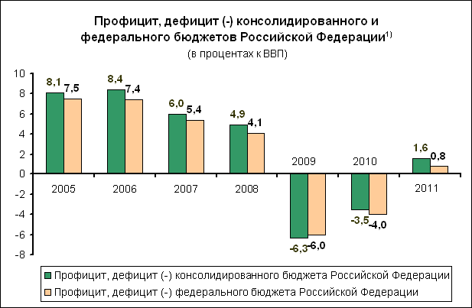

Slide 29
Бюджетная классификация
*
Бюджетная классификация является группировкой доходов, расходов и источников финансирования дефицитов бюджетов бюджетной системы Российской Федерации, используемой для составления и исполнения бюджетов, составления бюджетной отчетности, обеспечивающей сопоставимость показателей бюджетов бюджетной системы Российской Федерации.
Главная особенность современной бюджетной классификации
Соответствие международному стандарту статистики государственных финансов (СГФ), разработанному МВФ.
Применение БК

Slide 30
Виды бюджетной классификации
Классификация доходов бюджета
Классификация расходов бюджета
Классификация источников финансирования дефицитов бюджетов
Классификация операций публично-правовых образований
( классификация операций сектора государственного управления).

Slide 31
Доходы и расходы. Сбалансированность бюджетов.
Доходы - поступающие в бюджет денежные средства, за исключением средств, являющихся источниками финансирования дефицита бюджета
Налоговые
Неналоговые
Безвозмездные и безвозвратные перечисления
Задачи по укреплению доходов бюджетов:
Завершение налоговой реформы,
Усиление мер налогового администрирования,
Разработка стабильной схемы распределения налоговых доходов между бюджетами,
повышение эффективности использования гос. и муниципальной собственности

Slide 32
Налоговые доходы
Предусмотренные законодательством федеральные, региональные и местные налоги,
Предоставленные налоговые кредиты, рассрочки, отсрочки по уплате налогов и иных обязательных платежей.

Slide 33
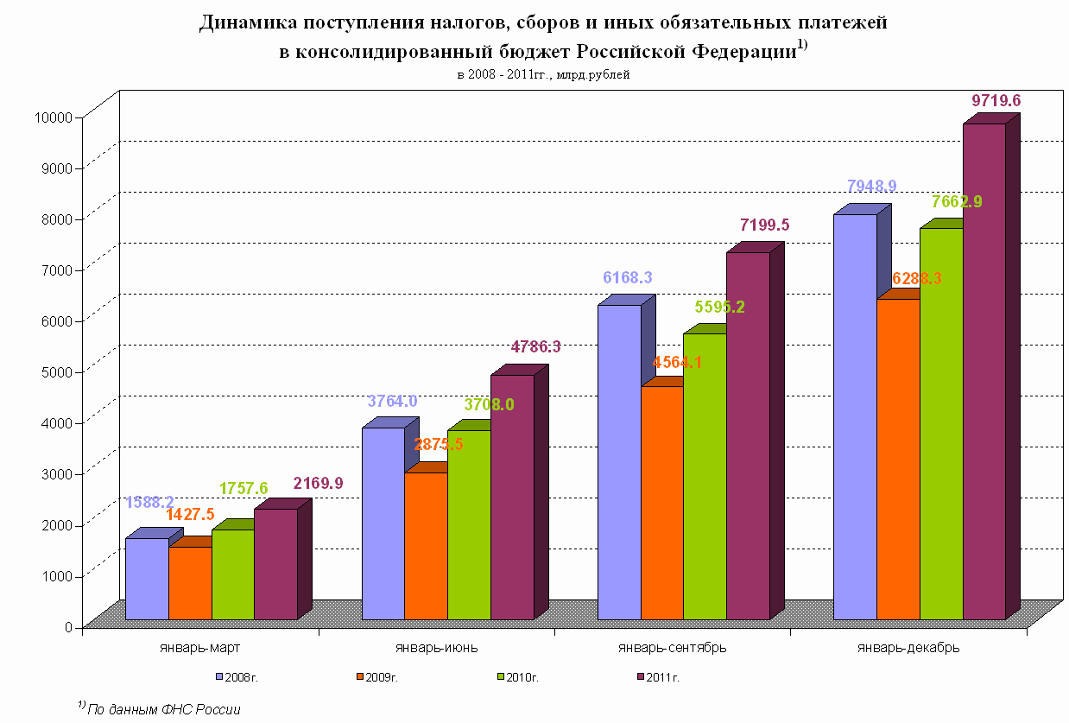

Slide 34
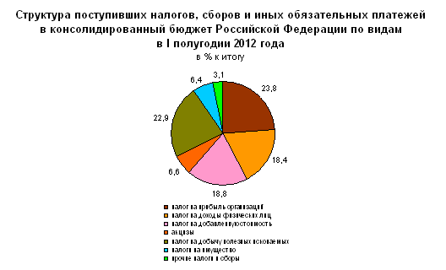

Slide 35
Неналоговые доходы
Доходы от использования имущества, находящегося в государственно собственности,
Доходы от платных услуг, оказываемых бюджетными учреждениями,
Средства, полученные от применения мер гражданско-правовой и иной ответственности,
Таможенные платежи,
Иные неналоговые доходы

Slide 36
Безвозмездные и безвозвратные перечисления
Финансовая помощь из бюджетов других уровней,
Перечисления из внебюджетных фондов,
Безвозмездные поступления от физических и юридических лиц

Slide 37
Расходы по структуре зависят от расходных обязательств соответствующих органов власти
Федеральный бюджет
Региональные бюджеты
Местные бюджеты
Финансовое обеспечение социальных реформ
Модернизация военной организации государства
Развитие общественной инфраструктуры
Развитие общественной инфраструктуры
Социальная защита населения
Жилищно-коммунальное хозяйство
Благоустройство территорий
Коммунальное хозяйство
Предоставление социальных услуг на базе муниципальных учреждений

Slide 38
Расходное обязательство
Бюджетное ассигнование
Государственное (муниципальное) задание

Slide 39
Приоритетные направления расходования средств
Развитие общественной инфраструктуры
Обеспечение качества бюджетных услуг
Приоритетные отрасли:
  Здравоохранение
  Образование
  Социальная защита населения

Slide 40
Национальные проекты
Образование
Здоровье
Развитие АПК
Комфортное жильё

Slide 41
Сбалансированность
- необходимость достижения равенства расходов бюджета любого уровня бюджетной системы суммарному объёму доходов бюджета и поступлений из источников финансирования дефицита (ст.33 БК).
Методы достижения
Равенство доходов и расходов
Составление бюджета с профицитом
Изыскание источников финансирования дефицита

Slide 42
Финансирование дефицита
Кредиты , полученные от кредитных организаций
Займы, размещенные путём выпуска государственных и муниципальных ценных бумаг
Бюджетные кредиты от иных уровней бюджетной системы
Внешние источники финансирования, привлекаемые от иностранных кредитных организаций

Slide 43
Предельные размеры дефицита бюджета
Показатель | РФ | Субъекты РФ | Муниципальные образования
Документ, устанавли-вающий пределы | ФЗ о Федеральном бюджете | Закон субъекта РФ о бюджете | Правовой акт ОМС о бюджете
Размер дефицита | Не может превышать размер ненефтегазового дефицита Федерального бюджета | Не более 15% объёма доходов без фин. помощи из ФБ | Не более 10% объёма доходов без учёта фин. Помощи из ФБ и БСФ

Slide 44
Федеральный бюджет
- форма образования и расходования бюджетных средств в расчёте на финансовый год, предназначенных для исполнения расходных обязательств РФ.
Утверждается в форме Федерального закона федеральными органами законодательной власти.

Slide 45
О федеральном бюджете на 2012 год и на плановый период 2013 и 2014 годов
Показатель | 2012 | 2013 | 2014
Доходы, млрд.руб. | 12 677 | 12705 | 14092
Расходы, млрд.руб. | 12 745 | 13730 | 14582
Дефицит, млрд.руб. | 68 | 1025 | 490
ВВП, мдрд.руб. | 60 590 | 64803 | 72493
Уровень инфляции, % | 6 | 5,5 | 5
исполнение

Slide 46
О федеральном бюджете на 2013 год и на плановый период 2014 и 2015 годов (проект)
Показатель | 2013 | 2014 | 2015
Доходы, млрд.руб. | 12866
Расходы, млрд.руб. | 13387
Дефицит, млрд.руб. | 521
ВВП, мдрд.руб. | 66515
Уровень инфляции, % | 5,5

Slide 47
Бюджетная политика 2012-2014 г.
Приоритетные задачи бюджетной политики в 2012-2014 годах:
1) интеграция бюджетного планирования в процесс формирования и реализации долгосрочной стратегии развития страны;
2) создание в рамках переходного периода предпосылок для введения, начиная с 2015 года, правил использования нефтегазовых доходов и ограничений на размер дефицита федерального бюджета;
3) улучшение условий жизни человека;
4) повышение отдачи от использования государственных расходов;
5) эффективная децентрализация полномочий публично-правовых образований.

Slide 48
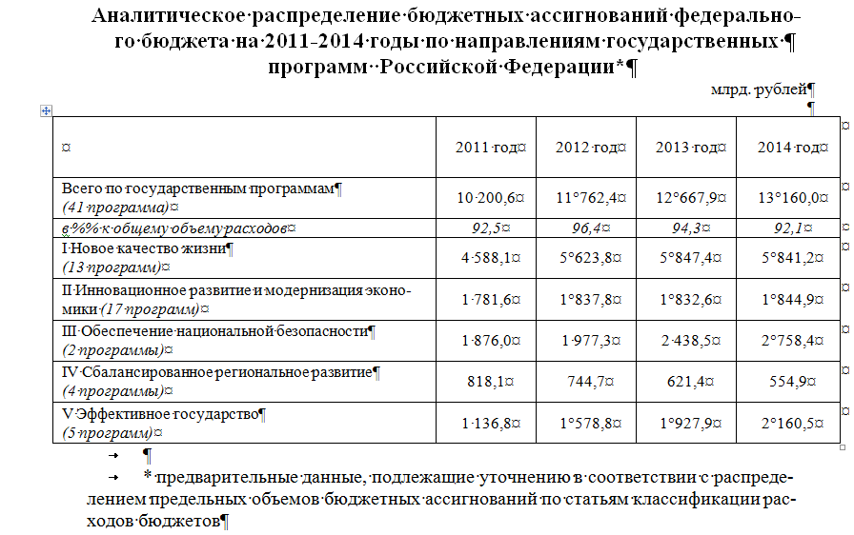

Slide 49
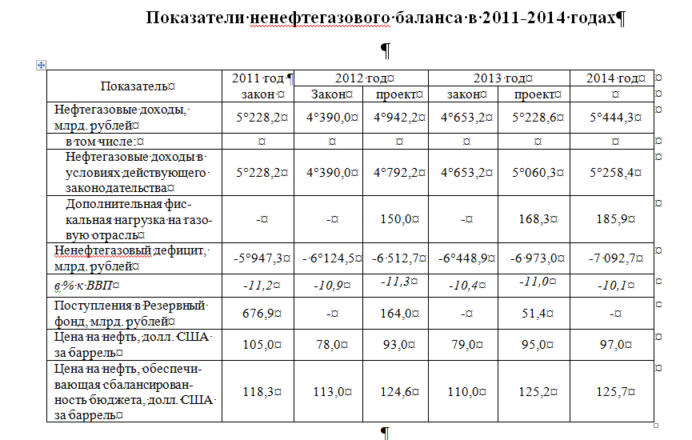

Slide 50
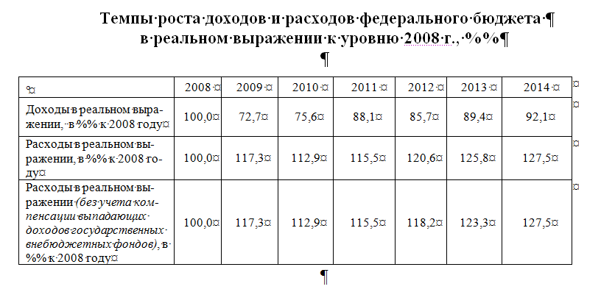

Slide 51
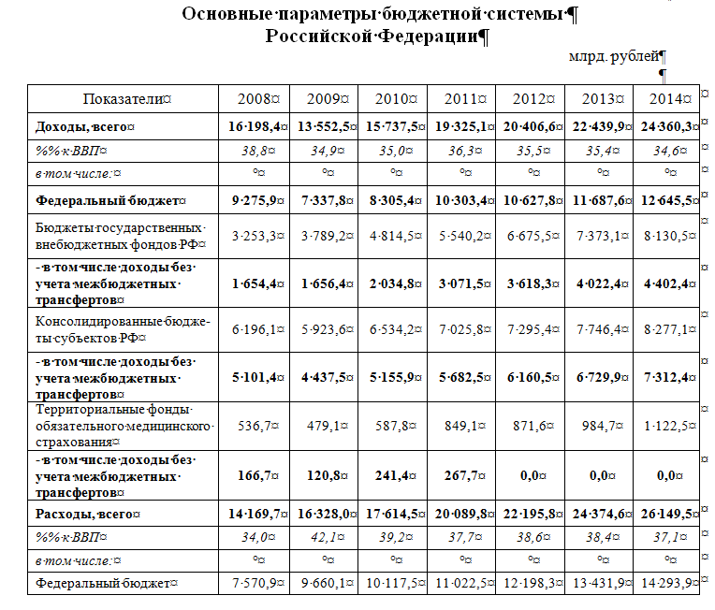

Slide 52
Межбюджетные отношения
- отношения между органами государственной власти, власти субъектов РФ и местного самоуправления по вопросам регулирования бюджетных правоотношений, организации и осуществления бюджетного процесса.
Бюджетные системы
Унитарные
Федеративные
Высокий уровень централизации БС,
Незначительный объём бюджетных прав нижестоящих органов власти
Высокая степень самостоятельности территориальных бюджетов,
Единство общегосударственных интересов

Slide 53
Принципы функционирования федеративных бюджетных систем – принципы бюджетного федерализма.
Бюджетный федерализм – система управления публичными финансами, основанная на разграничении между различными уровнями власти бюджетных прав и полномочий в области формирования и расходования бюджетных средств при сочетании интересов участников бюджетного процесса на всех уровнях бюджетной системы страны и интересов всего общества в целом.

Slide 54
Задачи бюджетного федерализма:
Распределить расходные обязательства между уровнями власти,
Закрепить соответствующие им источники финансирования,
Сформировать эффективную систему оказания финансовой помощи нижестоящим бюджетам.

Slide 55
Этапы становления бюджетного федерализма в России
2001-2005 г. - развитие бюджетного федерализма
2006-2008 г. - повышение эффективности межбюджетных отношений
Упорядочено бюджетное устройство субъектов РФ,
Разграничены полномочия между уровнями власти,
Установлены стабильные доходные источники бюджетов,
Определены принципы формирования и распределения финансовой помощи,
Улучшилось качество управления финансами.
Укрепление финансовой самостоятельности субъектов РФ,
Создание стимулов для увеличения поступлений,
Создание стимулов для повышения качества управления,
Повышение прозрачности финансов

Slide 56
Этапы становления бюджетного федерализма в России
2008-н.в. - результативность и инновационное развитие
Программно-ориентированное планирование,
адресное решение социальных проблем,
повышение качества государственных и муниципальных услуг,
стимулирование инновационного развития страны,
повышение отдачи от использования государственных расходов,
децентрализация полномочий публично-правовых образований.

Slide 57
Межбюджетные трансферты
- средства одного бюджета, перечисляемые другому бюджету.
Виды межбюджетных трансфертов:
Дотация – бюджетные средства, предоставляемые бюджету другого уровня бюджетной системы на безвозмездной и безвозвратной основах.
Субвенция – бюджетные средства, предоставляемые бюджету другого уровня бюджетной системы или юридическому лицу на безвозмездной и безвозвратной основах, на осуществление определённых целевых расходов.
Субсидия - бюджетные средства, предоставляемые бюджету другого уровня бюджетной системы, юридическому или физическому лицу на условиях долевого финансирования целевых расходов.
Бюджетный кредит – форма финансирования бюджетных расходов, которая предусматривает предоставление средств юридическим лицам или другому бюджету на возвратной и возмездной основах.

Slide 58
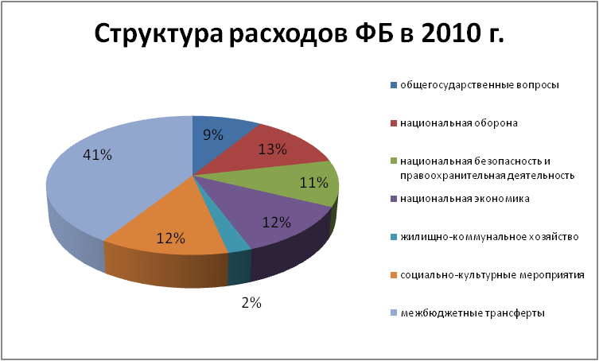

Slide 59
Федеральные фонды межбюджетных трансфертов
Характе-ристики | Федераль-ный фонд финансовой поддержки регионов | Федеральный фонд компенсаций | Федеральный фонд софинансиро-вания социальных расходов | Федеральный фонд регионально-го развития | Фонд реформирования региональных и муниципальных финансов
Цель | Выравнива-ние бюджетной обеспечен-ности по текущим расходам | Финансирова-ние реализации федеральных законов (социальные пособия, льготы) | Стимулирова-ние приоритетных расходов и поддержка реформ социальной сферы | Поддержка развития региональной инфраструк-туры | Поддержка и стимулирование бюджетных реформ
Принцип распреде-ления | Расчёт по формуле на основе оценки налогового потенциала и нормативных расходов | Расчёт по формуле на основе численности лиц, имеющих право на получение социальной помощи | Расчёт по формуле на основе нормативных расходов и их частичного возмещения (с оценкой хода реформ) | Квоты на основе расчёта по формуле (с последующим конкурсным отбором инвестиционных проектов) | Конкурс (программы реформ и их выполнение)
Тип финансо-вой помощи | Дотация | Субвенция | Субсидия | Субсидия | Субсидия (субвенция)

Slide 60
Распределение дотаций на выравнивание бюджетной обеспеченности субъектов Российской Федерации на 2010 год
Приложение 17
к Федеральному закону
"О федеральном бюджете на 2010 год
и на плановый период 2011 и 2012 годов"
Наименование субъекта Российской Федерации | Сумма (тыс. рублей)
1 | 2
Республика Дагестан | 30 366 868,3
Республика Саха (Якутия) | 39 200 910
Новгородская область | 535 016,7
Псковская область | 4 583 595,8
ВСЕГО | 396 995 657,9

Slide 61
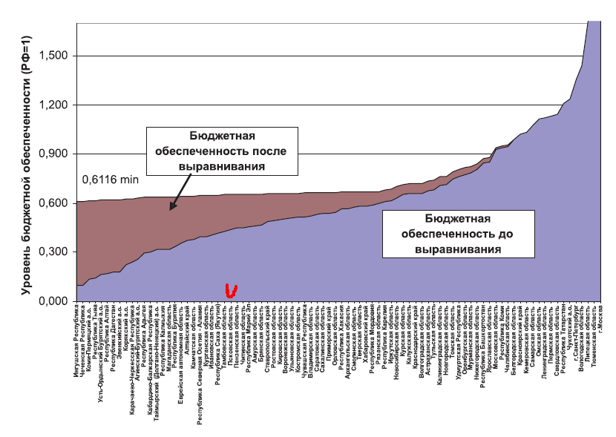

Slide 62
Внебюджетные фонды
В соответствии с Бюджетным кодексом (ст. 13) Российской Федерации
Государственный внебюджетный фонд
– фонд денежных средств, образующийся вне федерального бюджета бюджетов субъектов РФ и предназначенный для реализации конституционных прав граждан на пенсионное обеспечение, социальное страхование, социальное обеспечение в случае безработицы, охрану здоровья и медицинскую помощь.

Slide 63
Особенности внебюджетных фондов:
запланированы органами власти и управления и имеют строгую целевую направленность;
денежные средства фондов используются для финансирования государственных расходов, не включенных в бюджет;
формируются в основном за счет обязательных отчислений юридических и физических лиц;
страховые взносы в фонды и взаимоотношения, возникающие при их уплате, имеют налоговую природу;
расходование средств из фондов осуществляется по распоряжению Правительства или специально уполномоченного на то органа (Правление фонда);
из внебюджетных фондов могут предоставляться субвенции для привлечения дополнительных средств на финансирование инвестиционных проектов и программ.

Slide 64
Система внебюджетных фондов РФ
Пенсионный фонд РФ
Фонд социального страхования РФ
Федеральный фонд обязательного медицинского страхования
Территориальные фонды обязательного медицинского страхования

Slide 65
Доходы государственных внебюджетных фондов (ст. 146 БК)
обязательные платежи, установленные законодательством Российской Федерации;
добровольные взносы физических и юридических лиц;
Другие доходы, предусмотренные законодательством Российской Федерации.

Slide 66
Расходы государственных внебюджетных фондов (ст. 147 БК
в соответствии с бюджетами указанных фондов, утвержденными:
  федеральными законами,
  законами субъектов Российской Федерации.

Slide 67
Пенсионный фонд РФ
http://pfrf.ru/
образован постановлением Верховного Совета РСФСР от 22 декабря 1990 г. и введен в действие с 1 января 1992 г. постановлением Верховного Совета Российской Федерации от 27 декабря 1991 г. № 2122—1,
крупнейший из социальных внебюджетных фондов,
Цель - государственное управление финансами пенсионного обеспечения в РФ,
является самостоятельным финансово-кредитным учреждением

Slide 68
Задачи ПФР
аккумуляция страховых взносов на пенсионное страхование,
расходование средств Фонда в соответствии с действующим законодательством,
капитализация средств, а также привлечение в него добровольных взносов (в том числе валютных ценностей) физических и юридических лиц,
контроль за правильным и рациональным расходованием средств,
межгосударственное и международное сотрудничество.

Slide 69
Законодательство
ФЕДЕРАЛЬНЫЙ ЗАКОН РОССИЙСКОЙ ФЕДЕРАЦИИ от 24 июля 2009 г. N 212-ФЗ
ПОЛОЖЕНИЕ О ПЕНСИОННОМ ФОНДЕ РОССИЙСКОЙ ФЕДЕРАЦИИ (РОССИИ)
ФЕДЕРАЛЬНЫЙ ЗАКОН ОБ ОБЯЗАТЕЛЬНОМ ПЕНСИОННОМ СТРАХОВАНИИ В РОССИЙСКОЙ ФЕДЕРАЦИИ,
ФЕДЕРАЛЬНЫЙ ЗАКОН О ТРУДОВЫХ ПЕНСИЯХ В РОССИЙСКОЙ ФЕДЕРАЦИИ,
ФЕДЕРАЛЬНЫЙ ЗАКОН ОБ ИНВЕСТИРОВАНИИ СРЕДСТВ ДЛЯ ФИНАНСИРОВАНИЯ НАКОПИТЕЛЬНОЙ ЧАСТИ ТРУДОВОЙ ПЕНСИИ В РОССИЙСКОЙ ФЕДЕРАЦИИ,
ФЕДЕРАЛЬНЫЙ ЗАКОН О НЕГОСУДАРСТВЕННЫХ ПЕНСИОННЫХ ФОНДАХ,
ФЕДЕРАЛЬНЫЙ ЗАКОН ОБ ИНДИВИДУАЛЬНОМ (ПЕРСОНИФИЦИРОВАННОМ) УЧЕТЕ В СИСТЕМЕ ОБЯЗАТЕЛЬНОГО ПЕНСИОННОГО СТРАХОВАНИЯ.

Slide 70
Пенсионный фонд РФ
8 Управлений Пенсионного фонда по федеральным округам Российской Федерации
82 Отделения Пенсионного фонда по регионам
(в том числе ОПФР по г. Байконур)
Территориальные органы ПФР (пор. 2500)

Slide 71
Источники доходов бюджета ПФ
страховые взносы (22% от ФОТ),
прочие поступления,
безвозмездные перечисления (субвенции),
недоимки, пени, санкции.

Slide 72
Направления использования средств ПФ
государственные пенсии,
пенсии по инвалидности,
пенсии военнослужащим,
компенсации пенсионерам,
материальная помощь престарелым и инвалидам,
пособия на детей 1,5 – 6 лет,
одиноким матерям на детей,
инфицированным вирусом иммунодефицита,
пострадавшим от техногенных катастроф,
социальные пособия на погребенье пенсионеров, не работавших на день смерти,
обеспечение текущей деятельности Фонда.

Slide 73
Федеральный Закон
О БЮДЖЕТЕ ПЕНСИОННОГО
ФОНДА
РОССИЙСКОЙ ФЕДЕРАЦИИ НА 2012 ГОД И НА ПЛАНОВЫЙ ПЕРИОД
2013 И 2014 ГОДОВ

Slide 74
Бюджет ПФРФ на 2012 год
Показатель | 2012 | 2013 | 2014
Доходы, млрд.руб. | 5 696 | 6 280 | 6 938
-не связанные с накопительной частью, млрд.руб. | 5 222 | 5 723 | 6 295
- из ФБ, млрд. руб. | 2 893 | 3 145 | 3 121
Расходы, млрд.руб. | 5 407 | 5 948 | 6 567
-не связанные с накопительной частью, млрд.руб. | 5 222 | 5 723 | 6 295
Профицит/(дефицит), млрд. руб. | 289 | 332 | 371

Slide 75
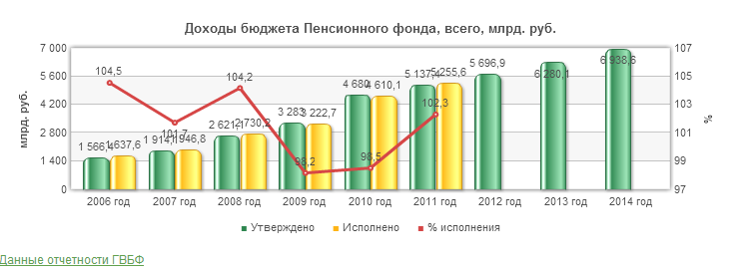
Исполнение бюджета

Slide 76
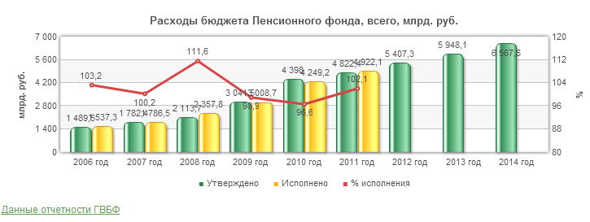

Slide 77

Фонд социального страхования
http://www.fss.ru/
образован в соответствие с указом президента РФ от 7 августа 1992 года №822 «О ФСС РФ»,
Цель – способствовать материальному обеспечению лиц, по ряду причин не участвующих в трудовом процессе,
является самостоятельным финансово-кредитным учреждением

Slide 78
Законодательство
ФЕДЕРАЛЬНЫЙ ЗАКОН РОССИЙСКОЙ ФЕДЕРАЦИИ от 24 июля 2009 г. N 212-ФЗ
ФЕДЕРАЛЬНЫЙ ЗАКОН ОБ ОСНОВАХ ОБЯЗАТЕЛЬНОГО СОЦИАЛЬНОГО СТРАХОВАНИЯ
ПОЛОЖЕНИЕ О ФОНДЕ СОЦИАЛЬНОГО СТРАХОВАНИЯ РОССИЙСКОЙ ФЕДЕРАЦИИ
ФЕДЕРАЛЬНЫЙ ЗАКОН ОБ ОБЯЗАТЕЛЬНОМ СОЦИАЛЬНОМ СТРАХОВАНИИ ОТ НЕСЧАСТНЫХ СЛУЧАЕВ НА ПРОИЗВОДСТВЕ И ПРОФЕССИОНАЛЬНЫХ ЗАБОЛЕВАНИЙ

Slide 79
Фонд социального страхования РФ
Региональные отделения
Центральные отраслевые отделения
Филиалы отделений

Slide 80
Источники доходов бюджета ФСС
Страховые взносы,
Средства Федерального бюджета (иных бюджетов),
Денежные средства, возмещаемые страховщикам в результате регрессных требований к ответственным за причинение вреда застрахованным лицам,
Доходы от размещения временно свободных средств.

Slide 81
Направления использования средств ФСС
Выплата страхового обеспечения по социальным страховым рискам:
Необходимость получения медицинской помощи,
Временная нетрудоспособность,
Трудовое увечье или профзаболевание,
Материнство,
Инвалидность,
Потеря кормильца,
Признание безработным,
Смерть застрахованного лица.

Slide 82
Федеральный закон
О БЮДЖЕТЕ
ФОНДА СОЦИАЛЬНОГО СТРАХОВАНИЯ РОССИЙСКОЙ ФЕДЕРАЦИИ
НА 2012 ГОД
И НА ПЛАНОВЫЙ ПЕРИОД 2013
И 2014 ГОДОВ

Slide 83
Бюджет ФСС на 2012 год
Показатель | 2012 | 2013 | 2014
Доходы, млрд.руб. | 579 | 619 | 667
-по обязательному социальному страхованию на случай временной нетрудоспособности и в связи с материнством, млрд.руб. | 418 | 445 | 482
-по обязательному социальному страхованию от несчастных случаев на производстве и профессиональных заболеваний | 72 | 80 | 89
Расходы, млрд.руб. | 577 | 613 | 659
Предельный дефицит (профицит), млрд. руб. | 2 | 6 | 8

Slide 84
Федеральный закон от 08.12.2010 N 331-ФЗ "О страховых тарифах на обязательное социальное страхование от несчастных случаев на производстве и профессиональных заболеваний на 2011 год и на плановый период 2012 и 2013 годов"

Slide 85
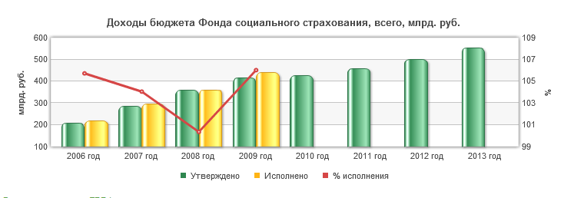

Slide 86
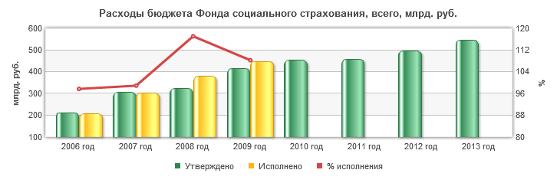

Slide 87
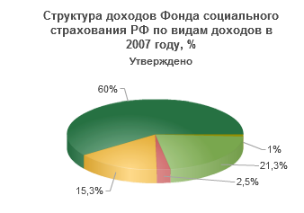
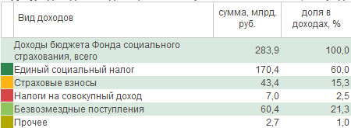

Slide 88
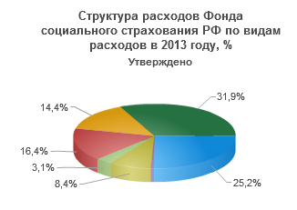
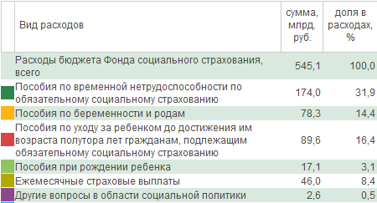

Slide 89

Фонды обязательного медицинского страхования
www.ffoms.ru
http://ptfoms.ru/
создан в соответствии с Законом Российской Федерации от 28 июня 1991 г. № 1499-1,
Цель – обеспечить гражданам РФ равные возможности в получении медицинской и лекарственной помощи в объёмах и на условиях соответствующих программ,
Федеральные и территориальные фонды являются самостоятельными финансово-кредитными учреждениями.

Slide 90
Задачи федерального ФОМС
финансовое обеспечение установленных законодательством Российской Федерации прав граждан на медицинскую помощь за счет средств обязательного медицинского страхования,
обеспечение финансовой устойчивости системы обязательного медицинского страхования,
аккумулирование финансовых средств Федерального фонда ОМС для обеспечения финансовой стабильности системы обязательного медицинского страхования.

Slide 91
Задачи территориального ФОМС
Реализация территориальных программ ОМС, соответствующих базовой программе ОМС в РФ,
Обеспечение реализации отдельных мероприятий в области здравоохранения,
Развитие материально-технической базы медицинских учреждений.

Slide 92
Законодательство
1. ФЕДЕРАЛЬНЫЙ ЗАКОН РОССИЙСКОЙ ФЕДЕРАЦИИ от 24 июля 2009 г. N 212-ФЗ
2. ФЕДЕРАЛЬНЫЙ ЗАКОН ОБ ОБЯЗАТЕЛЬНОМ МЕДИЦИНСКОМ СТРАХОВАНИИ
В РОССИЙСКОЙ ФЕДЕРАЦИИ
3. Устав Федерального фонда обязательного медицинского страхования.
4. Типовое положение о территориальном фонде обязательного медицинского страхования
5. Правила обязательного медицинского страхования граждан Псковской области

Slide 93
Доходы ФФОМС
Страховые взносы,
Средства Федерального бюджета на финансирование отдельных целевых мероприятий и программ,
Доходы от размещения временных свободных средств и нормированного запаса,
Добровольные взносы физических и юридических лиц,
Прочие поступления.

Slide 94
Расходы ФФОМС
Выравнивание финансовых условий деятельности ТФОМС,
Государственная социальная помощь отдельным категориям граждан (ДЛО),
Финансирование целевых программ оказания медицинской помощи,
Расходы на управление.

Slide 95
Целевые фонды ФФОМС
Фонд софинансирования
Фонд
компенсаций
Образуются за счёт средств ФБ
Дополнительная диспансеризация работающих граждан - субсидии
Осуществление денежных выплат медицинским работникам - субвенции

Slide 96
Доходы ТФОМС
Страховые взносы,
Средства территориальных бюджетов как страховые взносы за неработающее население,
Поступления из ФФОМС,
Доходы от размещения временно свободных средств и нормированного страхового запаса,
Прочие доходы.

Slide 97
Расходы ТФОМС
Финансирование территориальных программ ОМС (90% бюджета),
Финансирование отдельных мероприятий в области здравоохранения,
Расходы на управление.

Slide 98
Субъекты ОМС в РФ
Гражданин
Страхователь
Неработающее население – органы исполнительной власти
Работающее население – организации и иные хозяйствующие субъекты
Страховые медицинские организации –
обладающие необходимым для осуществления медицинского страхования уставным фондом, имеющие государственную лицензию на право заниматься обязательным медицинским страхованием
Медицинские учреждения
Система ОМС

Slide 99
Федеральный закон
О БЮДЖЕТЕ
ФЕДЕРАЛЬНОГО ФОНДА
ОБЯЗАТЕЛЬНОГО МЕДИЦИНСКОГО
СТРАХОВАНИЯ
НА 2012 ГОД И НА ПЛАНОВЫЙ ПЕРИОД 2013 И 2014 ГОДОВ

Slide 100
О бюджете ФФОМС на 2012 год и на плановый период 2013 и 2014 годов
Показатель | 2012 | 2013 | 2014
Доходы, млрд.руб. Из них средства ФБ | 891 52 | 1034 50 | 1188 19
Расходы, млрд.руб. | 891 | 1034 | 1188
Дефицит, млрд.руб. | - | - | -
Трансферты бюджету ФСС, млрд. руб. | 19 | 19 | 19

Slide 101
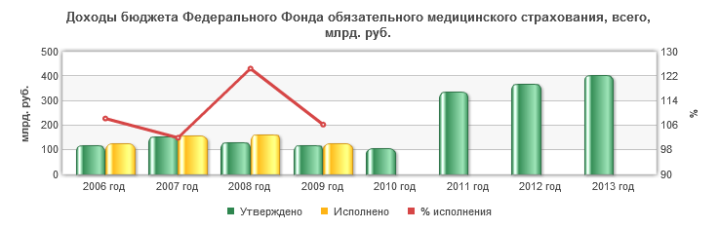

Slide 102
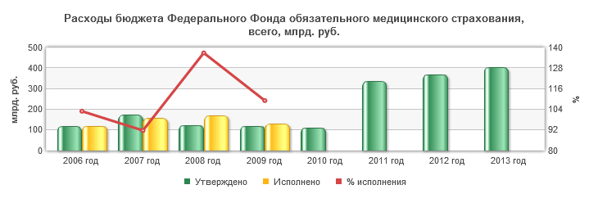

Slide 103
Бюджетное планирование
Принципы:
регулирование бюджетных вопросов едиными правовыми нормами;
адресный и целевой характер направления бюджетных средств;
непрерывность планирования годового бюджета;
стабильность финансовых показателей (норм, налоговых ставок, смет).

Slide 104
Бюджетное планирование
Вопросы теории и методологии составления бюджетов
Бюджетный процесс

Slide 105
Бюджетный процесс
- регламентируемая нормами права деятельность органов государственной власти, органов местного самоуправления по составлению и рассмотрению проектов бюджетов, утверждению и исполнению бюджетов, а также по контролю за их исполнением.

Slide 106
Участники бюджетного процесса
Президент РФ,
Органы законодательной (представительной) власти,
Органы исполнительной власти,
Органы денежно-кредитного регулирования,
Органы государственного и муниципального финансового контроля,
Государственные внебюджетные фонды,
Главные распорядители и распорядители бюджетных средств.

Slide 107
Полномочия законодательных органов власти
Рассмотрение и утверждение бюджетов,
Рассмотрение и утверждение отчётов об исполнении бюджетов,
Формирование и определение статуса органов, осуществляющих контроль за исполнением бюджетов соответствующего уровня.

Slide 108
Полномочия исполнительных органов власти
Составление проектов бюджетов,
Представление проектов бюджетов и отчётов об исполнении на рассмотрение и утверждение,
Исполнение бюджетов,
Управление государственным и муниципальным долгом,
Ведомственный контроль за исполнением бюджетов.

Slide 109
Полномочия ФК
Распределение доходов между уровнями бюджетов по нормам,
Открытие в Банке России и других КО счетов по учёту средств бюджетов,
Определение порядка кассового обслуживания исполнения бюджетов,
Ведение реестра ГРБС и РБС,
Доведение до ГРБС показателей сводной бюджетной росписи и лимитов бюджетных обязательств,
Ведение операций кассового исполнения бюджета,
Составляет отчёт об исполнении бюджета.

Slide 110
Полномочия Банка России
Разработка и представление на рассмотрение основных направлений денежно-кредитной политики,
Обслуживание счетов бюджета,
Осуществляет функцию Генерального агента по государственным ценным бумагам.

Slide 111
Полномочия ГРБС
Определяет задания по предоставлению государственных и муниципальных услуг для подведомственных распорядителей и получателей БС,
Утверждает сметы доходов и расходов подведомственных бюджетных учреждений,
Составляет бюджетную роспись,
Исполняет соответствующую часть бюджета,
Осуществляет контроль за целевым использованием и пр.

Slide 112
Распорядитель БС – имеет право распределять БС по их подведомственным получателям и осуществлять связанные с этим функции.
Получатель БС – бюджетное учреждение или иная организация, имеющие право на получение БС в соответствие с бюджетной росписью на очередной финансовый год.

Slide 113
Этапы бюджетного процесса
Составление
проекта бюджета
Рассмотрение и утверждение бюджета
Исполнение бюджета
Составление
и утверждение отчёта об исполнении бюджета

Slide 114
Составление проектов бюджетов
Исходные показатели:
Объём и темпы роста ВВП,
Уровень инфляции (декабрь к декабрю),
Данные о налоговом законодательстве,
Предполагаемые объёмы финансовой помощи,
Виды и объёмы расходов, передаваемые с одного уровня бюджетной системы на другой,
Нормативы затрат на предоставление государственных и муниципальных услуг.

Slide 115
Социально-экономические и финансовые планы
Прогноз социально-экономического развития территории,
Перспективный финансовый план (ПФП) – с 2007 г. утверждается вместе с ФЗ о бюджете,
Бюджетные целевые программы.

Slide 116
Методы
Метод экономического анализа – определяется степень выполнения бюджета за предыдущий год и выявляются причины отклонения,
Нормативный метод – нормирование определённых статей расхода,
Экстраполяционный метод – определяет финансовые показатели на основе их динамики исходя из отчётных данных за предыдущие годы.

Slide 117
Сопутствующие документы, составляемые с проектом бюджета
Прогноз консолидированного бюджета,
Инвестиционная программа,
План развития государственного или муниципального сектора,
Структура государственного (муниципального) долга,
Программа гарантий,
Оценка потерь бюджета от налоговых льгот,
Оценка ожидаемого исполнения бюджета на предыдущий год, и др.

Slide 118
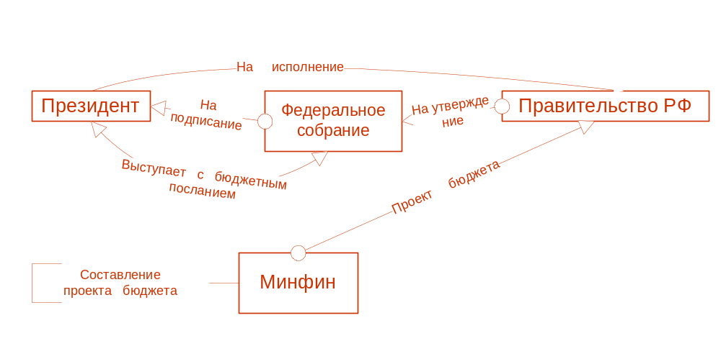
Рассмотрение и утверждение бюджетов
На примере Федерального бюджета:

Slide 119
Проект ФЗ направляется:
В Совет Федерации РФ,
В комитеты Государственной Думы,
Другим субъектам права законодательной инициативы,
В счётную палату РФ на заключение.

Slide 120
Этапы рассмотрения и принятия бюджета в ГД РФ
Предварительный этап (бюджетные слушания) – публичные обсуждения концепций бюджетной политики.
Первое чтение – обсуждаются основные характеристики бюджета.
Второе чтение – утверждаются расходы по разделам и подразделениям и т.п.
Третье чтение (через 15 дней после второго) – голосование по бюджету в целом (внесение поправок не допускается)

Slide 121
Исполнение бюджета
Обеспечение полного и своевременного поступления всех предусмотренных доходов, а также своевременного и полного финансирования запланированных расходов,
Казначейское исполнение бюджета,
Методологическая основа – принцип единства кассы.

Slide 122
Исполнение бюджета по доходам
Перечисление и зачисление доходов на единый счёт бюджета,
Распределение в соответствии с утверждённым бюджетом регулирующих доходов,
Возврат излишне уплаченных в бюджет сумм,
Учёт доходов и составление отчётности.

Slide 123
Исполнение бюджета по расходам
Составление и утверждение бюджетной росписи,
Утверждение и доведение уведомлений о бюджетных ассигнованиях до распорядителей и получателей БС,
Утверждение и доведение уведомлений о лимитах бюджетных обязательств до РБС,
Принятие денежных обязательств получателями БС,
Подтверждение и выверка исполнения денежных обязательств,
Расходование бюджетных средств.

Slide 124
Составление отчёта об исполнении бюджета
Составление отчётности по результатам исполнения после 31 декабря отчётного года,
Не позднее 1 июня следующего года отчёт за год представляется в ГД и Счётную палату,
Проверка Счётной палатой отчёта - в течение 4,5 месяцев,
ГД рассматривает отчёт 1,5 мес. после получения заключения Счетной палаты,
Утверждается в форме федерального закона

Slide 125
Тема 3 Государственный кредит и управление государственным долгом.
Государственный кредит – совокупность финансовых отношений между государством и физическими или юридическим лицами, в сфере которых государство выступает в качестве заёмщика, гаранта или кредитора.
Функционирование механизма государственного кредита приводит к появлению:
государственного долга,
государственных активов.

Slide 126
Функции государственного кредита
Образование денежных фондов,
Использование денежных фондов,
Контроль,
Перераспределение финансовых ресурсов,
Повышение эффективности использования средств,
Ускорение концентрации финансовых ресурсов.

Slide 127
Элементы государственного долга
Финансовый долг
государственные долговые ценные бумаги (секьюритизированная часть)
кредитные договора (несекьюритизированная часть)
Условный долг
- финансовые гарантии
Административный долг
- просроченные обязательства государства по осуществлению бюджетных расходов

Slide 128
Государственный долг
- совокупность обязательств, выражающих отношения между государством, выступающим в роли заёмщика, с одной стороны и физическими и юридическими лицами (резидентами и нерезидентами), выступающими в роли кредиторов с другой стороны по поводу объёма и условий использования и возврата денежных ресурсов, привлечённых как с использованием кредитных механизмов так и в результате неисполнения государством принятых на себя бюджетных обязательств.

Slide 129
Государственные займы
1. По месту размещения
внешние
внутренние
2. По способу обращения
рыночные
нерыночные
3. По сроку заимствования
Краткосрочные (до 1 года)
Среднесрочные (1-5 лет)
Долгосрочные (свыше 5-ти лет)
4. По способу обеспечения возвратности
закладные
беззакладные

Slide 130
Государственные займы
5. По уровню эмитента
федеральные
региональные
местные
6. По форме выплаты
процентные
дисконтные
выигрышные
индексационные
7. По обязанности заёмщика соблюдать сроки погашения
с правом досрочного погашения
без права досрочного погашения
8. По способу погашения
оплата единовременно
оплата частями

Slide 131
Государственные займы
9. По способу определения предлагаемого инвестору дохода
постоянный доход
фиксированный доход
переменный доход
10. По направлению использования
целевые
нецелевые

Slide 132
Принципы управления госдолгом
Безусловность
Единство учёта
Единство долговой политики
Согласованность
Снижение рисков
Оптимальность
Гласность.

Slide 133
К элементам системы управления государственным долгом относятся:
правовое обеспечение кредитных отношений;
согласование долговой, социально-экономической и бюджетной политик государства;
подсистема контроля и учёта долговых обязательств;
обслуживание и погашение долга;
урегулирование долга.

Slide 134
Управление госдолгом включает:
Формирование политики в отношении государственного долга,
Определение основных показателей и предельного значения госзадолженности,
Определение основных направлений воздействия на макро- и микроэкономические показатели,
Выделение приоритетных направлений использования привлечённых средств.

Slide 135
Методы управления госдолгом
Рефинансирование – погашение за счёт вновь привлечённых средств,
Конверсия – изменение доходности,
Консолидация – превращение задолженности в новую с более длительным сроком,
Новация – соглашение о замене обязательств в рамках одного и того же договора,
Унификация – объединение нескольких ранее выпущенных займов,
Отсрочка – консолидация или новация при отказе от выплаты дохода в ранее установленные сроки,
Дефолт - отказ государства от уплаты государственного долга.

Slide 136
Проблемы управления госдолгом РФ
неполная разработка системы целей государственного заимствования;
недостатки в разграничении полномочий, ответственности, компетенции и порядка взаимодействия органов государственно власти;
неурегулированность вопросов координации и разграничения полномочий Правительства РФ и Банка России в проведении текущей долговой политики.
Долговая политика

Slide 137
Цели управления госдолгом в среднесрочной перспективе (Основные направления долговой политики)
Уменьшение относительных размеров государственного внешнего долга путём замещения внешнего долга внутренними заимствованиями,
Сохранение и развитие национального рынка госбумаг,
Ускорение темпов социально-экономического развития страны с помощью инструментов долговой политики (госгарантии),
Управление денежной массой и борьба с инфляцией посредством долговых инструментов.

Slide 138
Структура госдолга по валютному критерию
Государственный долг
Государственный внутренний долг
Государственный внешний долг

Slide 139
Государственный внутренний долг
Государственные краткосрочные обязательства (ГКО),
Облигации федерального займа (ОФЗ),
Государственные сберегательные облигации (ГСО),
Облигации российского внутреннего выигрышного займа (ОРВВЗ)-1992г.
Доля рынка

Slide 140
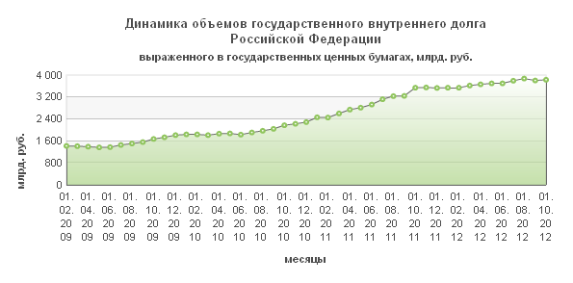

Slide 141
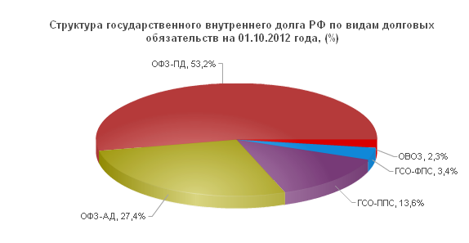

Slide 142
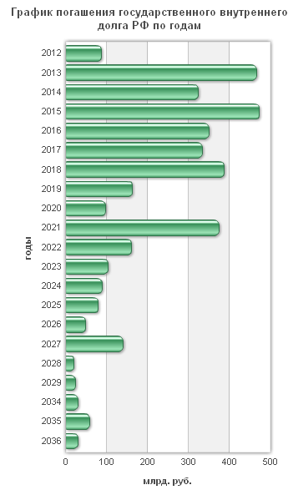

Slide 143
Государственный внешний долг
1. Несекьюритизированный
перед странами – участницами Парижского клуба кредиторов,
перед странами - не членами Парижского клуба,
задолженность бывшим странам СЭВ,
коммерческая задолженность бывших советских ВТО,
перед международными валютно-финансовыми организациями.
2. Секьюритизированный
еврооблигации,
облигации государственного внутреннего валютного займа.

Slide 144
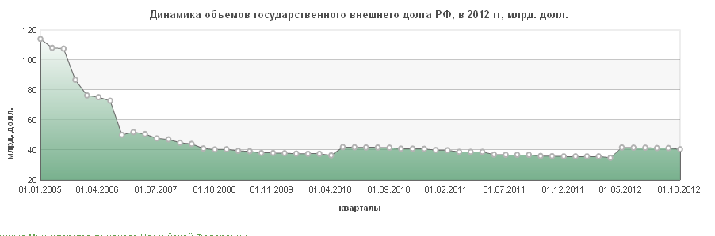

Slide 145
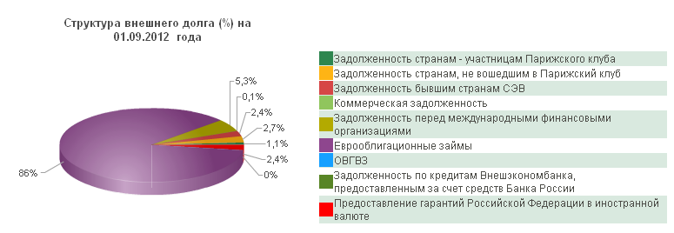

Slide 146
Цели управления госдолгом в среднесрочной перспективе (Основные направления долговой политики)
Уменьшение относительных размеров государственного внешнего долга путём замещения внешнего долга внутренними заимствованиями,
Сохранение и развитие национального рынка госбумаг,
Ускорение темпов социально-экономического развития страны с помощью инструментов долговой политики (госгарантии),
Управление денежной массой и борьба с инфляцией посредством долговых инструментов.

Slide 147
Особенности управления субфедеральным долгом
Отсутствие внешнего фактора, связанного с воздействием международных кредитных организаций,
Политика нацелена на разрешение текущих проблем и получение максимальной выгоды в краткосрочном периоде,
Конкуренция между регионами,
Выпуск субфедеральных облигаций контролируется Минфином (совместный контроль).
Субфедеральный долг
( www.minfin.ru )
Номинальная сумма долга

Slide 148
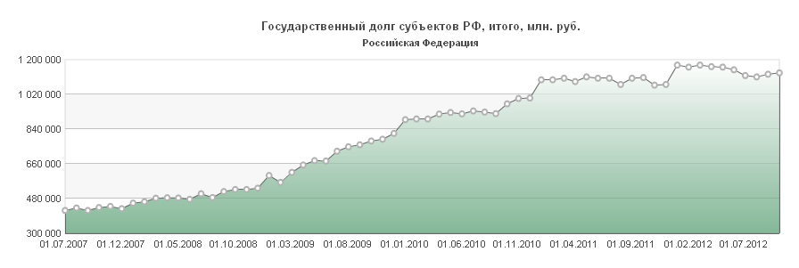

Slide 149
